Slide 1
区块链系统与分享型数据库
实验十 使用Java编写链码

Slide 2
实验介绍
· 针对本次实验内容，使用Java编写e2e对应链码；
· 完成环境搭建工作后，完成java链码部署与调用；
· 通过案例的部署调用，熟悉e2e案例的工作原理。

Slide 3
3. 实验内容

Slide 4
实验内容
参考原有go语言版本的e2e链码，编写java版本的链码并运行e2e案例
由于fabric1.3之后才支持java链码，因此我们这次实验需要用1.3版本的fabric
实验八、实验九使用的是fabric1.1版本，两者并不冲突，但要注意以下问题：
两者使用的docker的镜像是不同的，如果全部下载可能会导致虚拟机磁盘空间不同
参考实验指导书进行删除
本次实验使用的fabric1.3是我们修改过的，不是原生的fabric1.3，因此不是简单的在原来的fabric文件夹下切换一下分支就好
已经将实验代码传到了https://github.com/ZhmYe/Fabric_1.3_Lab_10.git上
不同于实验八，所有的相关配置文件都已经修改好了
因为是git下来的，所以有一些.sh文件可能没有权限，运行会报permission denied，参考实验指导书先对其进行chmod +x操作

Slide 5
实验内容
ChaincodeBase
抽象类，所有链码的实现都必须继承该类
SimpleChaincode
要实现的链码类
链码初始化和
升级时的主入口
Init()
invoke()
链码业务逻辑的主入口
invoke()
delete()
query()
Notes:
init：链码在初始化和升级时的主入口，初始化相关数据和应用状态。
invoke：链码业务逻辑的主入口，可以在此编写业务逻辑或调用自定义方法以实现更细致的业务划分。

Slide 6
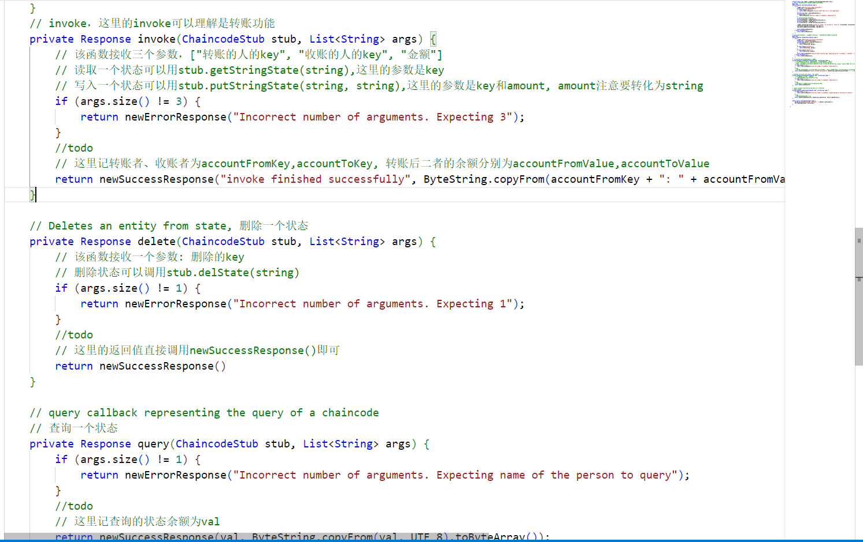
实验内容
实现三个函数
转账invoke
删除delete
查询query

Slide 7
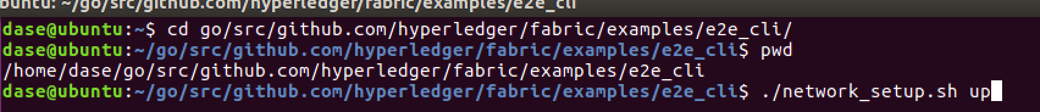
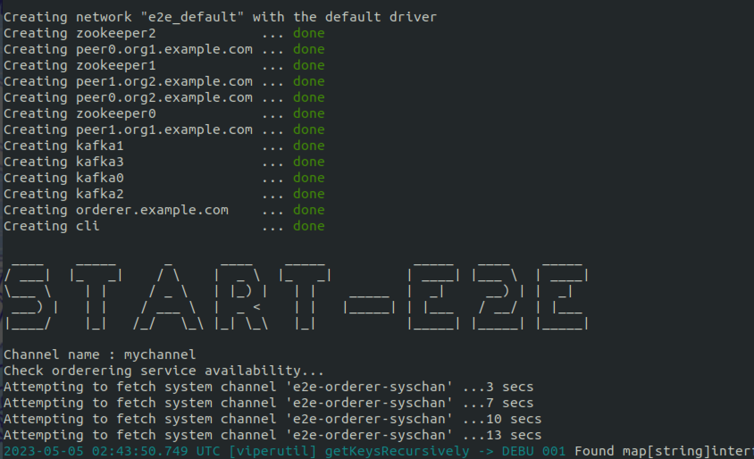
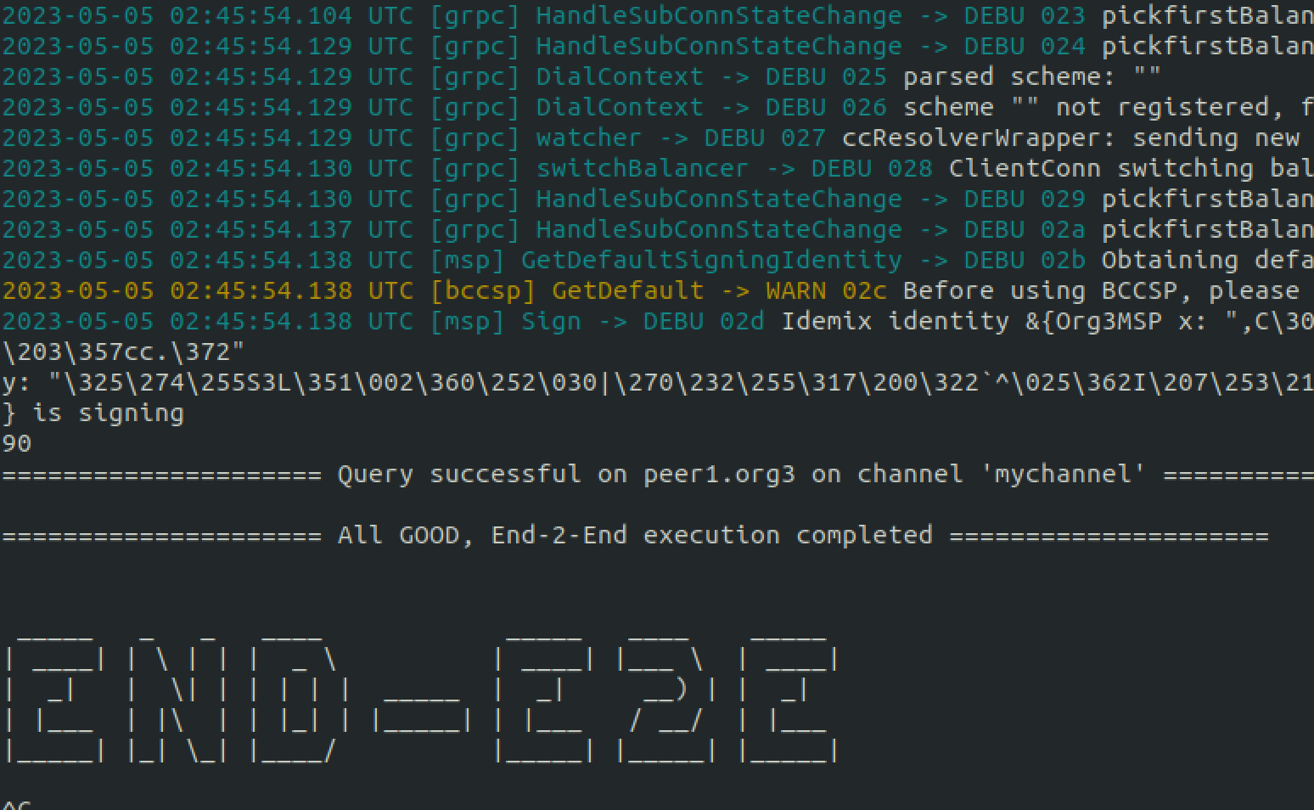
实验内容

Slide 8
Thanks！

